Slide 1
AVEIR – LEADLESS KARDIOSTIMULÁTOR NOVÉ GENERACE
H. MACHOVÁ, V. KYCLTOVÁ, M. STRÁNSKÁ, I. ŠANDOVÁ, H. VYKYDALOVÁ, M. MUDROCH, M. CHOVANEC, J. PETRŮ, P. NEUŽIL
Kardiocentrum, Nemocnice na Homolce,
Praha, Česká Republika

Slide 2
 | Nemám konflikt zájmů | Mám konflikt zájmů | Specifikace konfliktu (vyjmenujte subjekty, firmy či instituce, se kterými Vaše spolupráce může vést ke konfliktu zájmů)
Zaměstnanecký poměr | X
Vlastník / akcionář | X
Konzultant | X
Přednášková činnost | X
Člen poradních sborů (advisory boards) | X
Podpora výzkumu / granty | X
Jiné honoráře (např. za klinické studie či registry) | X

Slide 3
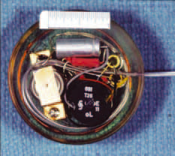
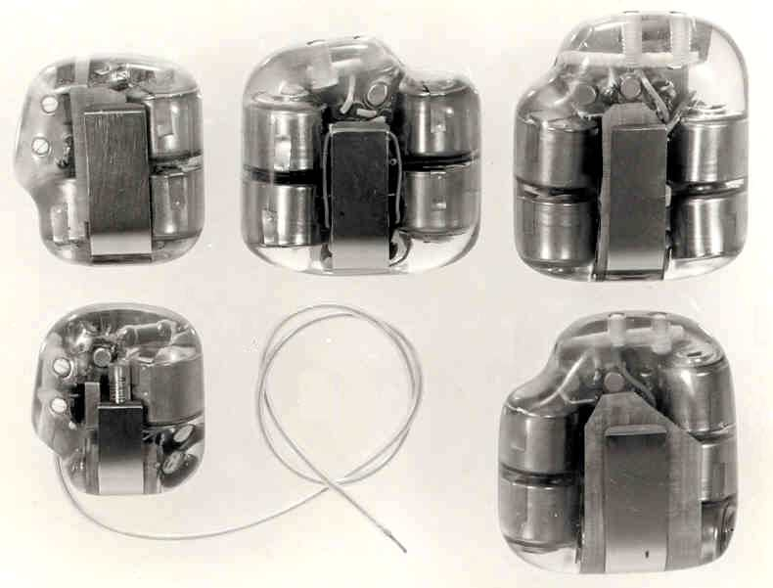
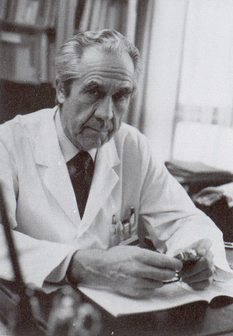
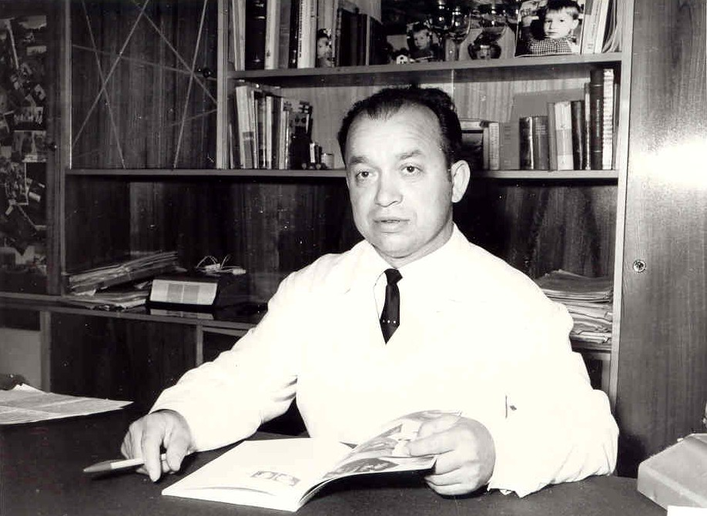
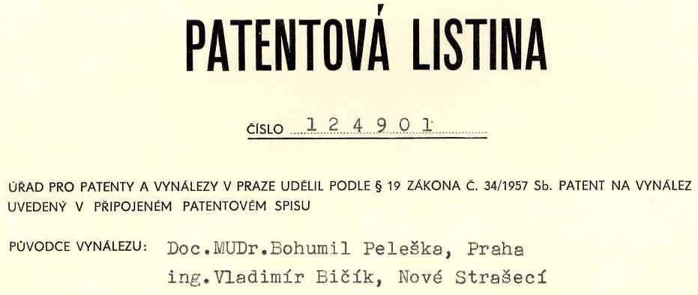
První implantace trvalé kardiostimulace
8. října 1958 - Karolinska Univerzita, Stokholm, Švédsko
3. března 1965 – Thomajerova nemocnice, Praha
2. prosince 2012 – Nemocnice na Homolce, Praha
Prof. A. Senning, kardiochirurg
Doc. MUDr. B. Peleška, DrSc
Prof. MUDr. P. Neužil, CSc

Slide 4
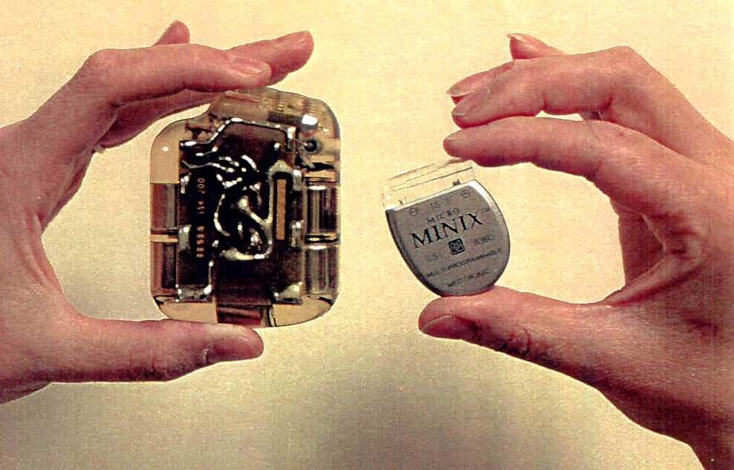
HISTORICKÝ VÝVOJ KARDIOSTIMULACE
1970 vs. 2000
současnost

Slide 5
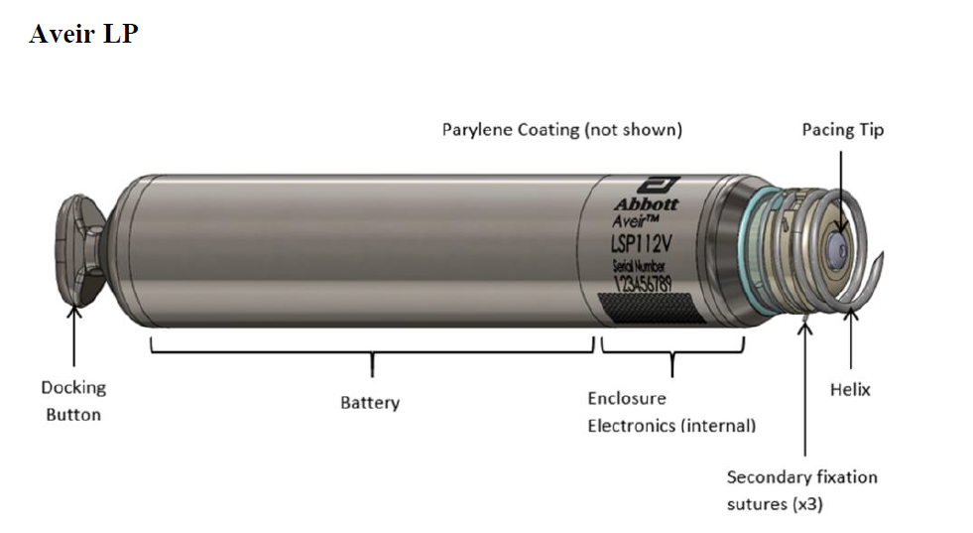
Leadless kardiostimulátor – Aveir LP
Leadless stimulátor Aveir je novou generací původního stimulátoru Nanostim LCP.
Implantace provádíme v rámci klinické studie Leadless II clinical study.
Inovací je baterie s delší životností, desing fixačního helixu a dokovacího úchytu.
fixační helix
dokovací úchyt

Slide 6
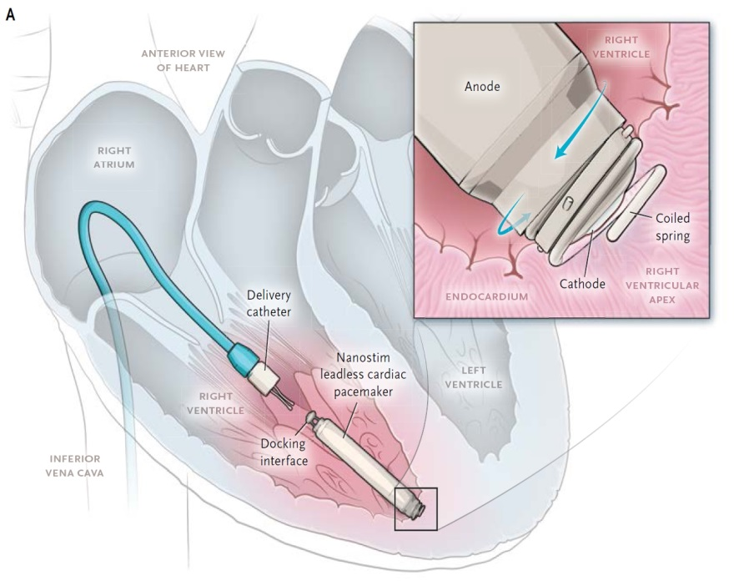
Mechanismus implantace systému Aveir
Přístup z pravé femorální žíly, lokální znecitlivění
Fermorální sheath 23F
Nástřik dutiny pravé komory kontrastní látkou
Za skiaskopické kontroly zavádění stimulátoru
do hrotu/septa PK a jeho zašroubování (= fixace pomocí helixu -1,5 otáčky)
Měření stimulačních parametrů (stim. práh/vlna R, impedance)
Odpoutání stimulátoru od zaváděcího katetru,
odstranění sheathu a sutura třísla

Slide 7
Konvenční DDD kardiostimulace
Bezdrátová kardiostimulace

Slide 8
Bezdrátová kardiostimulace - indikace
- VVI stimulace
Indikace: intermitentní AV blok nebo SA pauzy
Permanentní fibrilace síní
Méně četné důvody stimulace:
Po infekčních komplikacích endovazálních systémů
Stenózy/trombózy žilního systému
Vrozené srdeční vady….nemožnost endovazálního přístupu

Slide 9
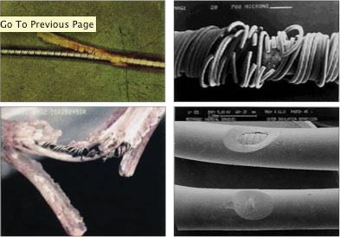
Výhody Bezdrátové stimulace
Leadless stimulace vylučuje tato rizika :
Infekce kapsy
Hematom, dekubitus
Dislokace elektrod
Fraktury elektrod
Pneumotorax
Kosmetické důvody
Dyskomfort
Tromboza podklíčkové žíly

Slide 10
Bezdrátová stimulace v NNH
 | AVEIR leadless pacing v NNH, 2021
∑ | 21
Věk | 69 let
Muži | 10 (48 %)
Úspěšnost zavedení | 100 %
Stimulační parametry | Stim. práh: < 1,5 V / 0,25ms Velikost vlny R: 8 – 20 mV
Komplikace | 2 (dislokace stimulátoru, perikardiální výpotek)

Slide 11
Závěr
Bezdrátová stimulace je mohutně se rozvíjející metodou trvalé kardiostimulace v poslední době
Zavedení systému Aveir bylo úspěšné u všech pacientů
Celková efektivita a bezpečnost bude zhodnocena po ukončení studie

